Slide 1
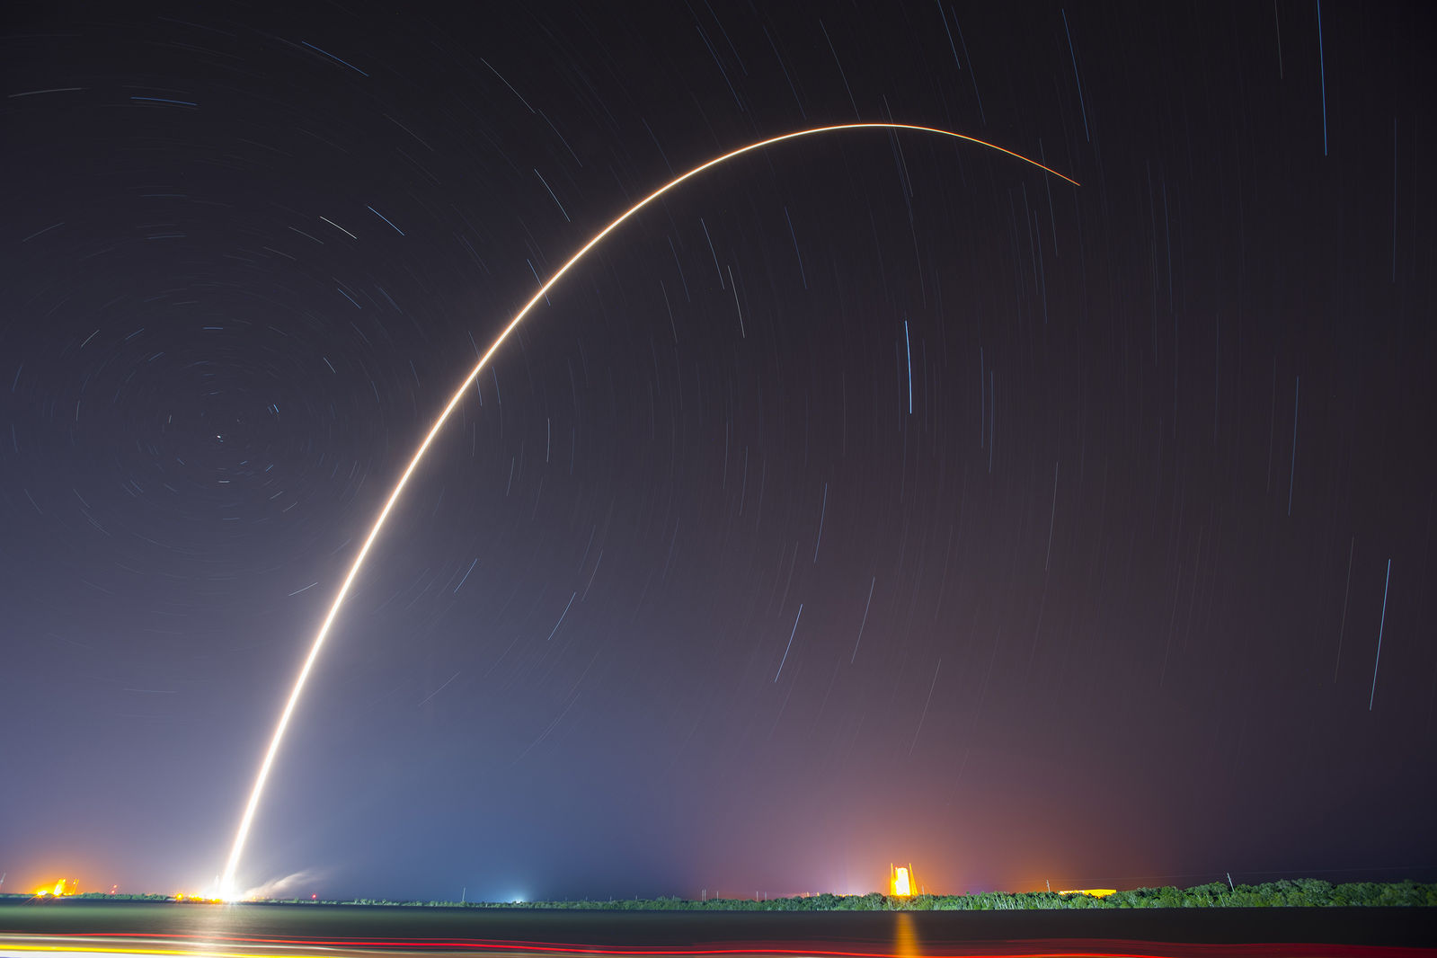
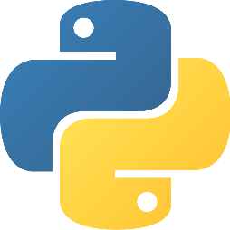


PYTHON SIMULATION PACKAGE FOR SPACE FLIGHT PROFILES
Sebastián A. Zapata
Julián M. Arenas
Jorge I. Zuluaga

Slide 2
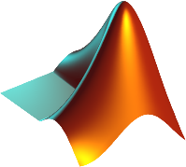
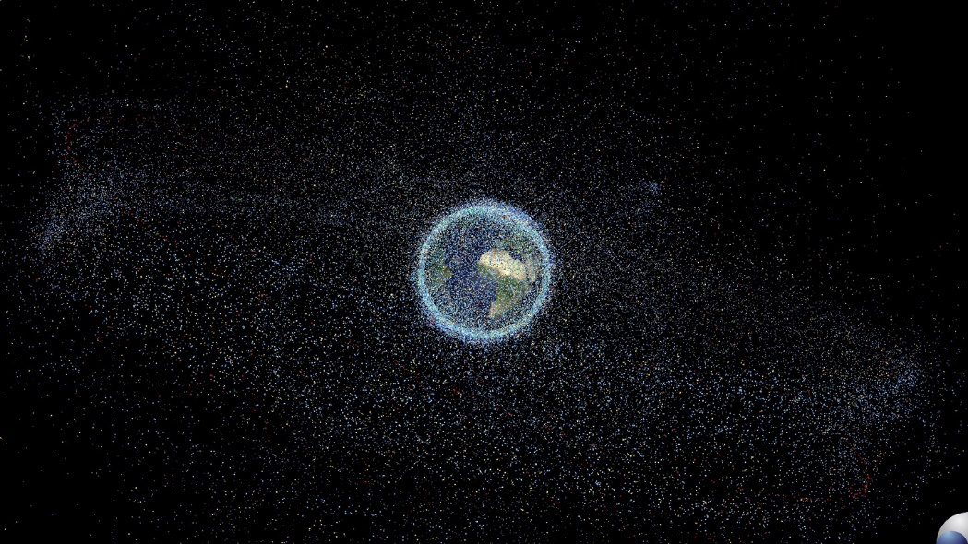
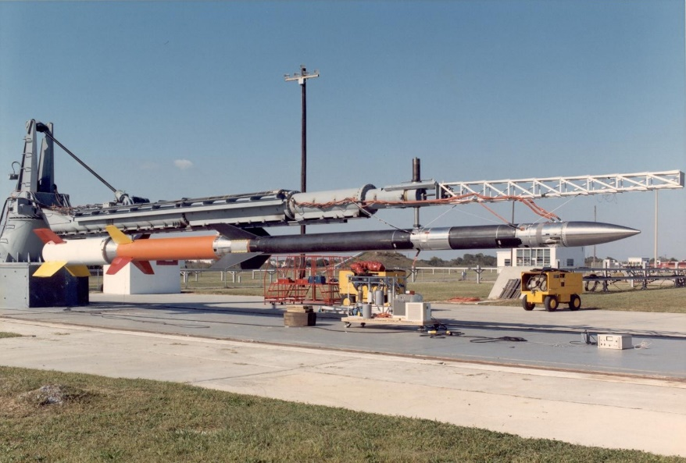
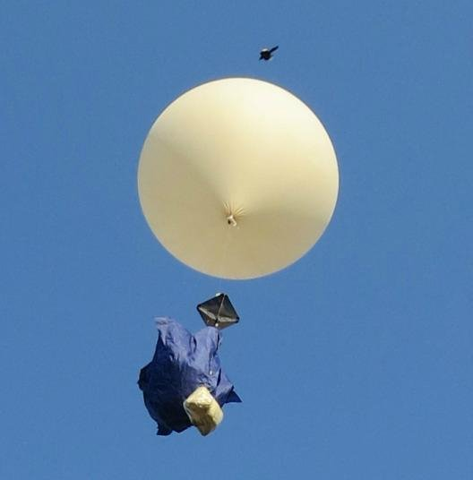
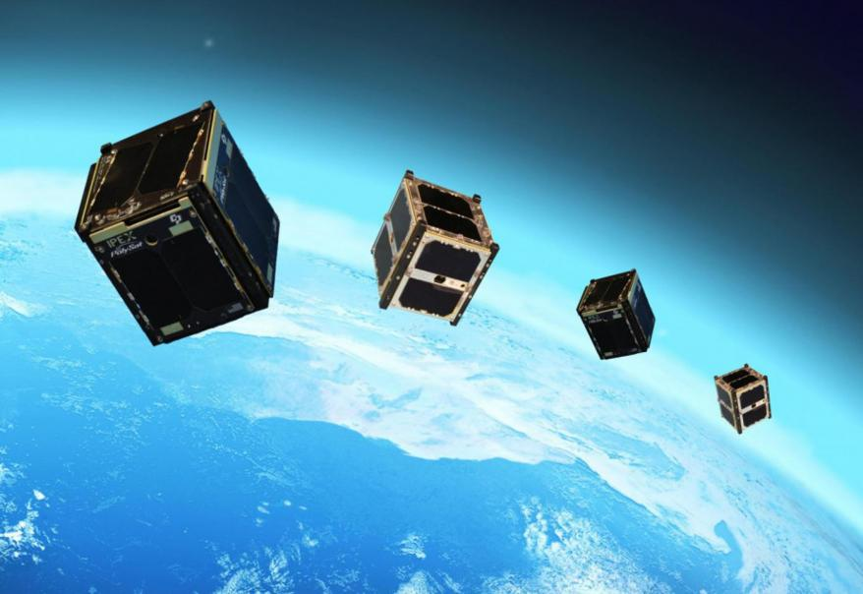
Universidad de Texas
Sounding Rockets
Notes:
Considerar todas las fuerzas
Fuerzas calcularse analitcamente , otras necesitan integrador
Parametros que varía : Atmosfera compleja [Isa]
Tierra WGS 84

Slide 3
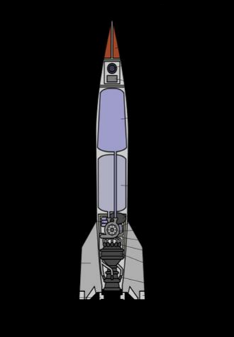

Vuelo suborbital
Trayectoria parabólica determinada por la fuerza de gravedad , el empuje y el arrastre aerodinámico
Fases Propulsada , balística y reentrada
Modelo Atmosférico
Drag
Weight
WGS 84
Thrust
Notes:
U DE TEXAS ,[Matlab]
Migracion a python nuevas aplicaciones :
Globos ,vehículos suborbitales , space debris , turismo espacial , vuelos de nanosats
Perfomance , calculo de probabilidad de impacto
Correcciones orbita estable

Slide 4
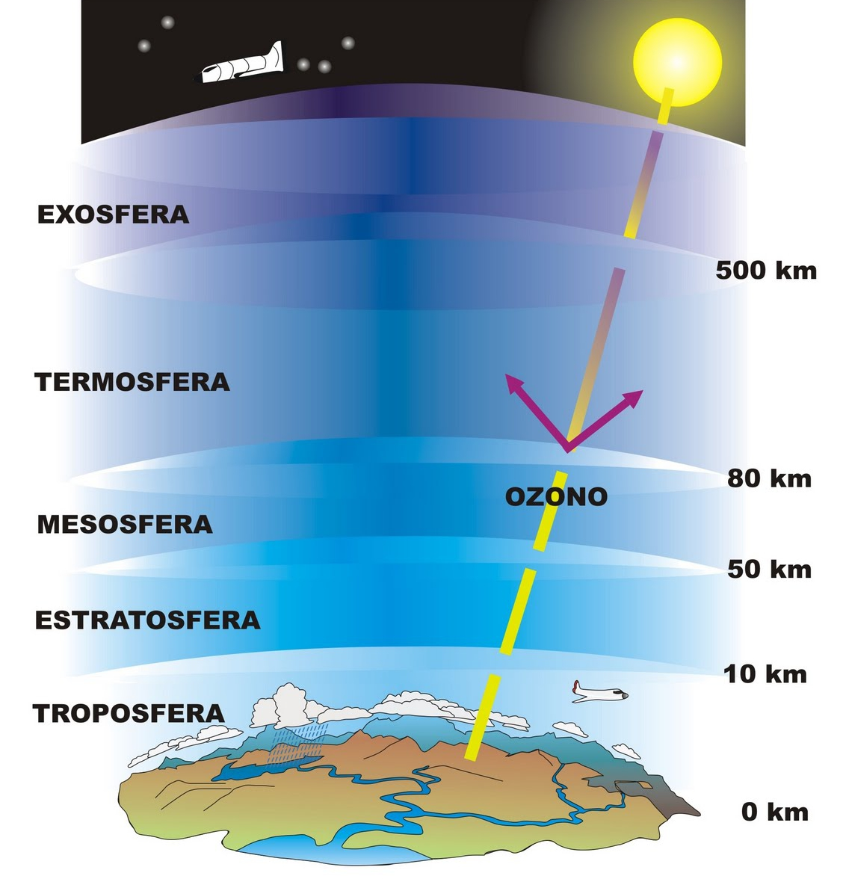
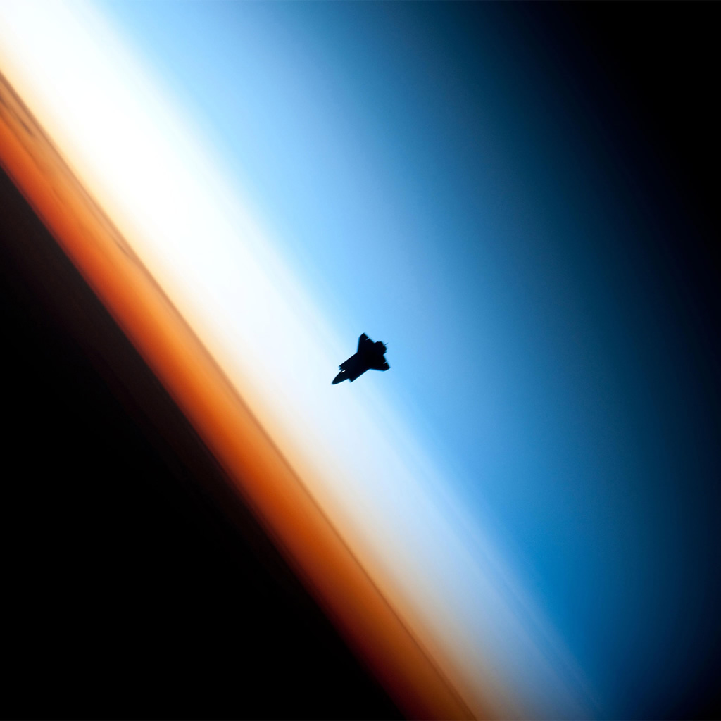
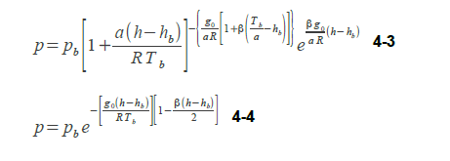
Notes:
Medio libre molecular
Mencionar ecuacioens

Slide 5
Vuelo suborbital
Trayectoria parabólica determinada por la fuerza de gravedad , el empuje y el arrastre aerodinámico
Fases Propulsada , balística y reentrada
Modelo Atmosférico
Drag
Weight
WGS 84
Thrust
Notes:
U DE TEXAS ,[Matlab]
Migracion a python nuevas aplicaciones :
Globos ,vehículos suborbitales , space debris , turismo espacial , vuelos de nanosats
Perfomance , calculo de probabilidad de impacto
Correcciones orbita estable

Slide 6
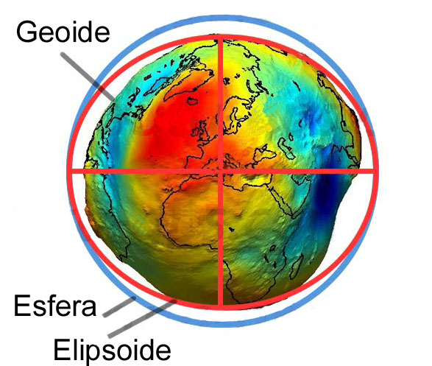
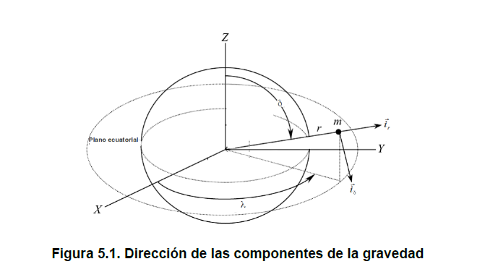
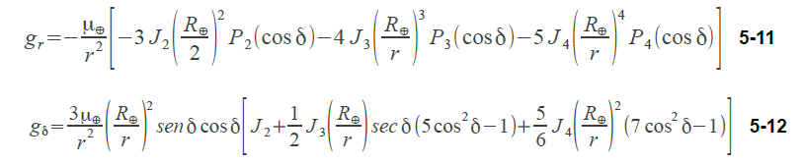
WGS 84
Notes:
Cambiar imagen 2

Slide 7
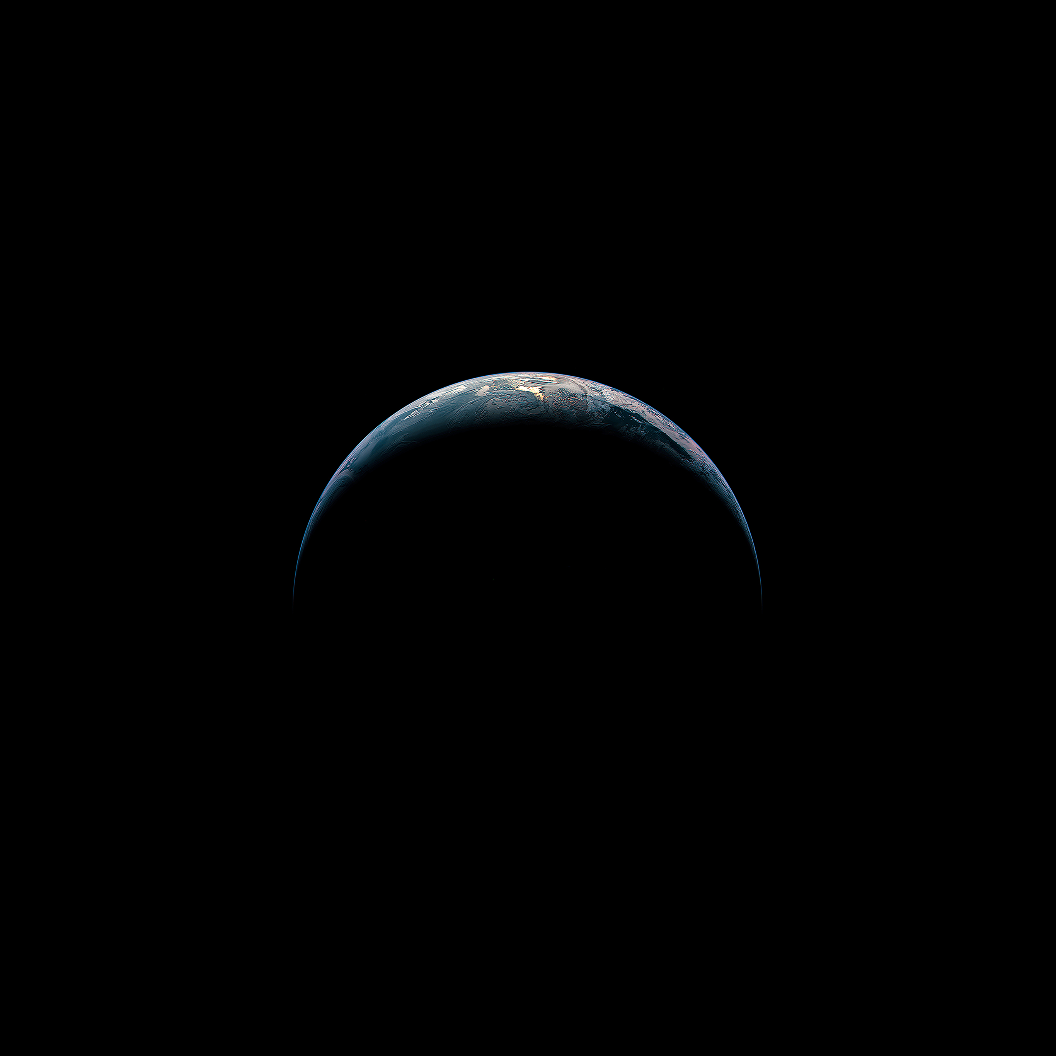
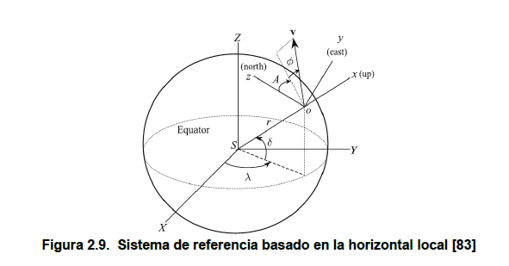
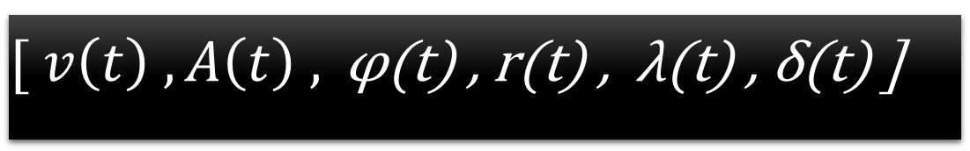
Runge Kutta 45
(Método de integración para ODE´s )
$[ v\left(t\right) , A\left(t\right) , \text{φ}\text{(}\text{t}\text{) , }\text{r}\text{(}\text{t}\text{) , } \text{λ}\text{(}\text{t}\text{) , }\text{δ}$(t) ]
kevin

Slide 8
